Slide 1


PHÒNG GIÁO DỤC VÀ ĐÀO TẠO QUẬN LONG BIÊN
TRƯỜNG MẦM NON HOA MỘC LAN
***************
BIỆN PHÁP SÁNG TẠO
MỘT SỐ BIỆN PHÁP XÂY DỰNG LỚP HỌC
VUI VẺ - HẠNH PHÚC CHO TRẺ 3-4 TUỔI TRONG TRƯỜNG MẦM NON
GIÁO VIÊN : LÊ KIM CHI
Năm học 2024 - 2025

Slide 2


BÀI THUYẾT TRÌNH GỒM 4 PHẦN
01
02
03
04
Đặt vấn đề
Giải quyết vấn đề
Kết quả đạt được
Kết luận

Slide 3
I.ĐẶT VẤN ĐỀ
“Hạnh phúc là cảm xúc vui sướng, hài lòng của con người trong cuộc sống khi được đáp ứng, thỏa mãn các nhu cầu cầu vật chất và tinh thần, hạnh phúc cá nhân gắn liền với hạnh phúc của xã hội, không có hạnh phúc riêng lẻ”.
Tôi là một giáo viên mầm non luôn suy nghĩ làm thế nào để những mầm non tương lai của đất nước “Mỗi ngày đến trường là một ngày vui”. Vì vậy, làm thế nào khi trẻ nghỉ học lâu ở nhà để cho trẻ thích đến trường, đến lớp. Đó là niềm mong mỏi của tất cả những cô giáo như tôi và các đồng chí ngồi đây mong đợi.
Trong những năm gần đây ngành giáo dục TP Hà Nội và phòng giáo dục đào tạo Quận Long Biên luôn chú trọng việc xây dựng môi trường xanh, sạch đẹp, an toàn thân thiện và việc nâng cao cao chất lượng, coi chất lượng chăm sóc giáo dục trẻ là một trong những vẫn đề quan tâm hàng đầu đối với bậc học mầm non.
Tiếp tục thực hiện phong trào “Xây dựng trường học lấy trẻ làm trung tâm và xây dựng lớp học vui vẻ”. Tôi luôn băn khoăn, trăn trở làm sao để tạo môi trường học tập cho các con thật sự thân thiện, thoải mái, vui vẻ, an toàn và đầy ắp sự yêu thương, để chất lượng giáo dục ngày càng được nâng lên.
Với những trăn trở đó, tôi đã mạnh dạn lựa chọn đề tài “Một số giải pháp xây dựng lớp học vui vẻ - hạnh phúc cho trẻ mẫu giáo 3-4 tuổi trong trường mầm non” áp dụng tại lớp MGB C4 lớp tôi đã đạt được những kết quả đáng kể. Hôm nay tôi muốn chia sẻ tới hội thi và tới các đồng chí!

Slide 4


Trường học hạnh phúc là phải để “ Trẻ là ngọn nến thắp sáng niềm hạnh phúc của cha mẹ và cô giáo”, Ngọn nến muốn sáng cần có bàn tay nâng niu từ nhiều khía cạnh gia đình, trường hohc, xã hội. Khi mỗi ngày đến trường của trẻ là 1 ngày vui hạnh phúc đó sẽ lan tỏa đến thầy cô và cha mẹ vậy nên chúng ta hãy hành động “Để trẻ luôn tỏa sáng”
Là 1 giáo viên, thực hiện phong trào xây dựng lớp học vui vẻ- hạnh phúc thực sự là 1 ý tưởng tôi rất tâm đắc và nhận thấy có tính khả thi cao.
Trường tôi có khuôn viên rộng rãi, phòng học thoáng mát, sạch sẽ. Năm học 2023 - 2024, tôi được phân công phụ trách lớp Mẫu giáo bé C4 (3 – 4 tuổi). Tổng số học sinh: 37 trẻ, trong đó có 18 trẻ ban nam và 19 bạn nữ.
Trong quá trình thực hiện tôi gặp những thuận lợi, khó khăn sau:

Slide 5
THUẬN LỢI VÀ KHÓ KHĂN
Thuận lợi
Khó khăn
Lớp với tổng số 37 trẻ, phòng học khang trang với đầy đủ đồ dùng đồ chơi cho trẻ hoạt động.
Đa số phụ huynh quan tâm đến trẻ, luôn tạo điều kiện thuận lợi cho giáo viên thực hiện nhiệm vụ chăm sóc giáo dục trẻ.
Một số gia đình cha mẹ quá quan tâm, cưng chiều trẻ, dẫn đến trẻ có thói quen ỷ lại, không chủ động, thiếu tự tin.
Do trẻ bị ảnh hưởng bởi cuộc sống hiện đại như: Internet, tivi, các trò chơi điện tử.
Trẻ nhanh nhẹn, khả năng nhận thức tốt.
Kỹ năng hoạt động theo nhóm của trẻ còn nhiều hạn chế.

Slide 6

Từ những thuận lợi, khó khăn tôi đã mạnh dạn lập 1 bảng để khảo sát trẻ với 04 nội dung như sau:
Bảng Khảo Sát đầu năm tại lớp C4
STT | Nội dung khảo sát | Kết quả khảo sát: 37/37 trẻ
 |  | Đạt | Tỷ lệ | Chưa đạt | Tỷ lệ
1 | Trẻ vui vẻ tự giác chào cô, bố mẹ và đi vào lớp. | 16 | 43% | 21 | 57%
2 | Trẻ vô tư thể hiện nhiều cảm xúc, bộc lộ suy nghĩ, tính cách bản thân | 14 | 38% | 23 | 62%
3 | Trẻ hòa đồng, yêu thương bạn bè, cô giáo. | 17 | 46% | 20 | 54%
4 | Trẻ hứng thú khi tham gia vào các hoạt động. | 18 | 49% | 19 | 51%

Slide 7
CÁC BIỆN PHÁP
Nghiên cứu tài liệu để hiểu thế nào là lớp học vui vẻ - hạnh phúc
Biện pháp 1
Biện pháp 2
Biện pháp 3
Biện pháp 4
Trang trí - tạo môi trường thân thiện
Đổi mới hình thức tổ chức hoạt động cho trẻ
Phối kết hợp với phụ huynh và cộng đồng

Slide 8
Trong 4 biện pháp đó, tôi tâm đắc nhất là biện pháp 2. Sau đây tôi xin trình bày biện pháp 2.
Kính mong BGK và toàn thể hội thi cùng lắng nghe.

Slide 9
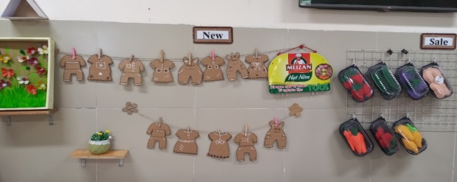
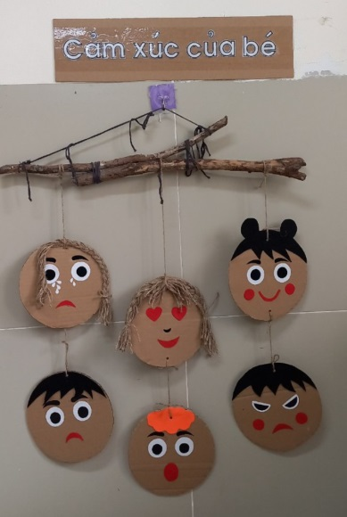
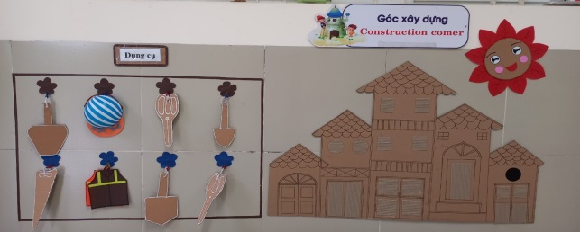
Biện pháp 2.1
Môi trường trong lớp
Trang trí - tạo môi trường lớp thân thiện
- Việc làm đầu tiên mà tôi nghĩ đến một lớp học vui vẻ - hạnh phúc đó chính là thiết lập, bố trí các góc hoạt động của trẻ khoa học tương đồng và hấp dẫn trẻ.
- Giáo viên cần tạo ra những góc chơi mới mẻ mời gọi trẻ tham gia chơi.
- Tạo cho trẻ một tâm lý thoải mái, coi lớp học như ngôi nhà của mình mà ở đó trẻ được tham gia hoạt động, trang trí, sáng tạo theo ý thích của mình.
VD:+ Khuyến khích trẻ cùng cô sưu tầm các nguyên vật liệu mở để tạo những góc chơi có nhiều các nguyên vật liệu khác nhau đa dạng phong phú, trẻ tò mò muốn tham gia các hoạt động chơi.
VD:+ Góc xây dựng: Cô cho trẻ tự trang trí dụng cụ xây dựng để trẻ hiểu được ý nghĩa và cách sử dụng.
- Cô và trẻ cùng nhau đưa ra những quy định chung trong các hoạt động chơi.
VD:+ Các con cùng nhau chơi những khung giờ nào? Các con cùng nhau hoạt động theo nhóm như thế nào?

Slide 10
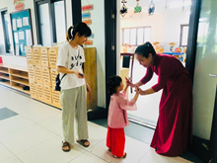
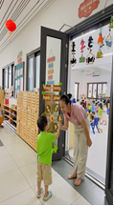
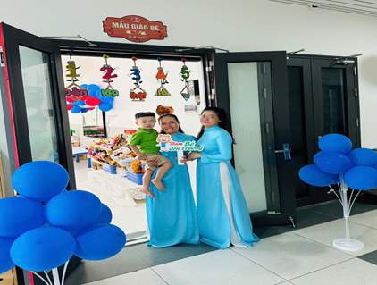
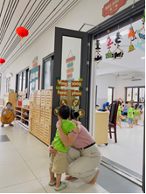
Các bé vui vẻ vào lớp
Biện pháp 2.2
- Để bắt đầu công việc tôi trò chuyện với trẻ và hỏi trẻ về mong ước của trẻ mỗi sáng đến lớp là gì?
- Cô đưa ra những câu hỏi gợi mở cô và trẻ cùng trò chuyện với nhau.
VD:
+ Thay vì chỉ khoanh tay chào cô rồi vào lớp thì cô và trẻ cùng trò chuyện và cùng thống nhất tạo ra một màn chào hỏi thân thiết.
+ Thay vì mỗi khi đến lớp chỉ khoanh tay chào cô và vào lớp thì chúng mình còn có cách nào thể hiện tình cảm giữa cô và con?
+ Con cảm thấy thế nào khi thể hiện tình cảm với cô?
Chính những cái đập tay, cái móc tay hay những cái ôm cùng cô đã tạo cho trẻ cảm giác thoải mái khi buổi sáng đến lớp với cô.
Trang trí - tạo môi trường lớp thân thiện

Slide 11
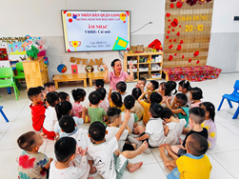
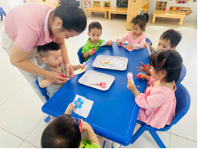
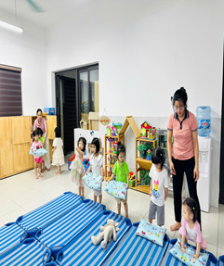
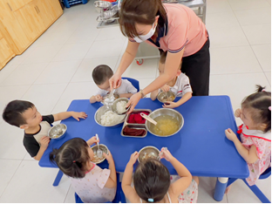
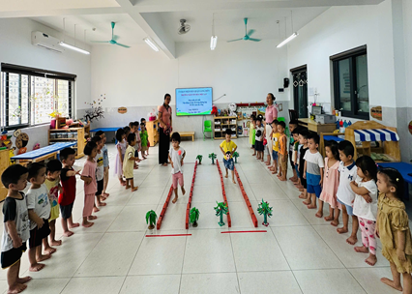
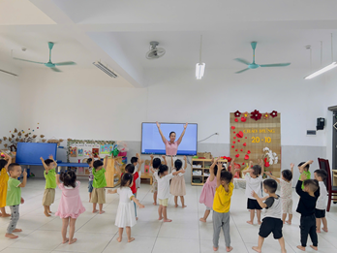
Một số hoạt động trong lớp học trẻ đã tham gia.
Biện pháp 2.3
Trang trí - tạo môi trường lớp thân thiện

Slide 12
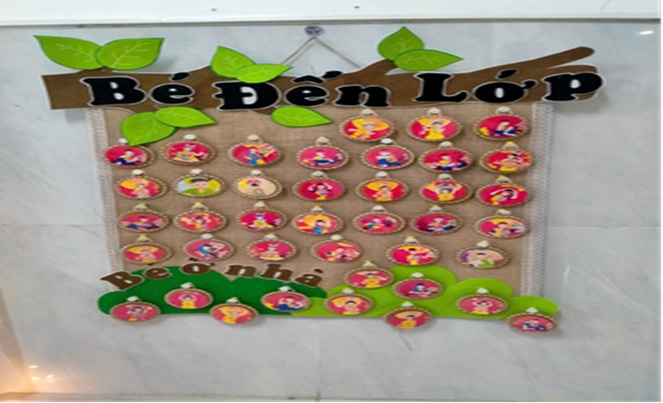
Biện pháp 2.4
Nêu gương bé ngoan
Trang trí - tạo môi trường lớp thân thiện
Bên cạnh đó trong mỗi hoạt động của lớp tôi đều động viên các con học tập trên tinh thần vui vẻ, không gò ép dựa trên quan điểm giáo dục lấy trẻ làm trung tâm. Với mỗi cố gắng của trẻ tôi đều khen và tặng trẻ 1 tấm ảnh seophi bằng điện thoại sau đó in và gắn trên bảng “ Bé đến lớp ” được đặt ở ngoài lớp học để chiều đón trẻ phụ huynh sẽ thấy hôm nay ở lớp bé được học vui vẻ như thế nào. Và những tấm hình đó tôi sẽ tạo thành một cuốn album của lớp để lưu lại những khoảnh khắc vui vẻ cho các con.

Slide 13
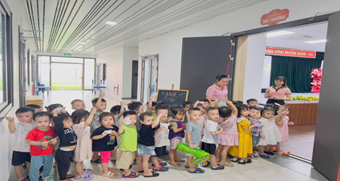
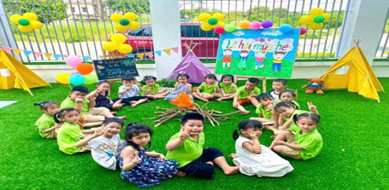
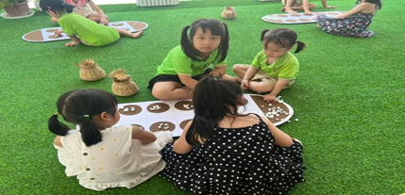
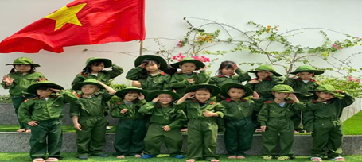
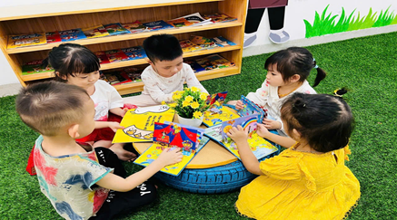
Biện pháp 2.5
Môi trường ngoài lớp học
Trang trí - tạo môi trường lớp thân thiện
Với mục đích học tập – vui chơi và sáng tạo luôn song hành với nhau. Tôi xây dựng kế hoạch GD theo tuần, tháng kết hợp các sự kiện của nhà trường, cùng trẻ trải nghiệm các hoạt động bên ngoài lớp. Trước những sự kiện diễn ra thì cô giáo luôn tạo hứng thú, háo hức cho trẻ mong chờ đến ngày đón sự kiện.
- Cô trang trí lớp và đưa ra một số câu hỏi gây ra sự hứng thú cho trẻ mong chờ đến ngày đó.
VD:Trẻ được tham gia xem các bộ phim do trường tổ chức.
+ Các con có muốn biết ngày mai các con cùng nhau được đi đâu không?
+ Các con có biết bộ phim các con vừa xem có tên là gì không? Nội dung của bộ phim như thế nào nhỉ?
+ Trẻ được xem phim và nhớ nội dung của bộ phim.
- Từ đó trẻ mong muốn được đến trường mỗi ngày để chơi những trò chơi và xem các bộ phim hay cùng các bạn.
- Bên cạnh đó còn có rất nhiều các hoạt động khác nhau: Cắm trại hè, Chơi các trò chơi dân gian, Được làm các chú bộ đội, Ngày hội sáng tạo, Trẻ được chơi các trò chơi cùng bố mẹ ở sân trường...

Slide 14


III. KẾT QUẢ ĐẠT ĐƯỢC
Với trẻ
-Trẻ vui thích đến trường giờ đón trẻ các con rất vui vẻ chọn các biểu tượng yêu cô, đập tay, chào cô cúi đầu..,
- Trẻ nhanh nhẹn, tham gia vào các hoạt động cùng cô và các bạn
-Trẻ rất yêu cô và các bạn , hạnh phúc, thích đi học và đi học đều.
Với giáo viên
- Bản thân tôi cảm thấy mình tự tin hơn trong việc tổ chức các hoạt động cho trẻ.Tôi được trau dồi kiến thức và kinh nghiệm dạy trẻ qua các môn học, các hoạt động, được phụ huynh và các đồng nghiệp tin tưởng, quý mến.
- Với sự động viên và phối kết hợp giữa phụ huynh và giáo viên rất tích cực tạo động lực cho tôi thêm yêu nghề mến trẻ hơn
Với phụ huynh
- Các bậc phụ huynh ngày càng tin tưởng nhà trường, gửi con em mình đến lớp đông hơn, không còn tình trạng học sinh nghỉ học tùy tiện, nhiều phụ huynh ủng hộ gấu bông và đồ dùng cho lớp
- Điều quan trọng nhất là phụ huynh cảm thấy vui vẻ khi đưa con đến lớp, đến trường.

Slide 15
STT | Nội dung khảo sát | Kết quả khảo sát: 37/37 trẻ
 |  | Đạt | Tỷ lệ | Chưa đạt | Tỷ lệ
1 | Trẻ vui vẻ tự giác chào cô, bố mẹ và đi vào lớp. | 26 | 70% | 11 | 30%
2 | Trẻ vô tư thể hiện nhiều cảm xúc, bộc lộ suy nghĩ, tính cách bản thân | 24 | 65% | 13 | 35%
3 | Trẻ hòa đồng, yêu thương bạn bè, cô giáo. | 27 | 73% | 10 | 27%
4 | Trẻ hứng thú khi tham gia vào các hoạt động. | 28 | 76% | 9 | 24%

Slide 16
IV. KẾT LUẬN
Trên đây là “Một số giải pháp xây dựng lớp học vui vẻ - hạnh phúc cho trẻ mẫu giáo 3-4 tuổi
trong trường mầm non”
Mặc dù đã có sự cố gắng song các biện pháp đó cũng không tránh khỏi sự thiếu sót và có những hạn chế. Đó là những việc làm thiết thực hàng ngày của tôi 3 tháng đầu năm mà tôi đã áp dụng để giáo dục trẻ góp phần xây dựng lớp học vui vẻ - hạnh phúc. Cá nhân tôi rất mong nhận được sự quan tâm hỗ trợ và góp ý trân thành của ban giám khảo để bài thuyết trình của tôi được tốt hơn.
Tôi xin chân thành cảm ơn !
XÁC NHẬN CỦA BAN GIÁM HIỆU Giáo viên dự thi
…………………………………………
……………………………………… ..
……………………………………….. . Lê Kim Chi
………………………………………....
HIỆU TRƯỞNG
Trần Thị Thanh Thủy

Slide 17

Kính chúc BGK thật nhiều sức khỏe. Chúc hội thi thành công rực rỡ.

